Slide 1
Высокопроизводительные вычисления 2.3. Распараллеливание обработки данных и организация многопоточности
Негода В.Н., д.т.н., профессор кафедры ВТ УлГТУ

Slide 2
Основные аспекты параллельной обработки
Имеется два основных аспекта параллельной обработки: технологический и концептуальный.
Технологический аспект сводится к применению средств программных библиотек организации приложений с параллельной обработкой, а концептуальный аспект – к методам распараллеливания задач, разработке и анализу параллельных алгоритмов и оптимизации процессов их реализации в конкретной среде исполнения.
В части оптимизации оба аспекта пересекаются, поскольку:
а) программно-технические решения, лежащие в основе любой технологии, существенно влияют на эффективность реализации;
б) аппаратная среда параллельной обработки обычно строится, исходя из концептуальных аспектов параллельной обработки.
Ниже рассматривается в основном технологический аспект, поскольку базовые технологии и программные средства распараллеливания являются достаточно универсальными, а концептуальные решения для различных задач обработки могут быть различными.

Slide 3
Виды распараллеливания вычислений в программах
Виды распараллеливания вычислений в программах:
1) векторизация:
а) набор последовательно располагаемых в памяти данных -> конвейерный параллелизм;
б) набор последовательно располагаемых в памяти однотипных операндов -> векторные команды обработки данных;
2) распределение обработки между устройствами машины:
а) использование нескольких процессоров ввода-вывода(асинхронный запуск операций ввода-вывода, call-back);
б) использование нескольких устройств памяти для одного набора (репликация, зеркалирование);
в) использование несколько ядер;
3) Распределение обработки между несколькими машинами:
а) клиент-серверная архитектура;
б) мультиагентные системы;
в) вычислительный кластер;
г) облачные вычисления.
Для организации параллельных вычислений необходимо:
а) декомпозиция (данных и алгоритмов);
б) организация связи реализаций продуктов декомпозиции;
в) синхронизация процессов, протекающих в независимых обработчиках;
c

Slide 4
Организация многопоточных программ: C++ thread
При запуске любого приложения операционная система создает основной поток исполнения программы и вызывает основную программу (функция main() в С++). Внутри программы может быть создано несколько потоков, каждому из которых передается ссылка на функцию, которую он должен выполнить.
Класс std::thread C++ создает дочерний поток и может связывать с ним функцию программы и запускать ее на выполнение в новом потоке. Внутри потока можно получить id-потока с помощью функции this_thread::get_id(). Например, создаем 3 потока с передачей им функции распечатки строки (!это пример некорректной программы – освоение thread это борьба с некорректностью!):
#include <iostream>
#include <string>
#include <thread>
using namespace std;
void fu(string s) { cout << "Thread " << s << "(id = "
<< this_thread::get_id() << " clock = " << clock() << ")" << endl; }
int main() {
thread th1(fu, "th1"), th2(fu, "th2"), th3(fu, "th3");
fu("Main"); return 0;}
В среде Visual Studio запуск этой программы породил исключение, а в консоли получено:
Thread th1(id = Thread th2(id = 11676 clock = 8) 9060 clock = 7) Thread Main(id = 7880 clock = 8) Thread th3(id = 3916 clock = 8)
Параллельность мы обнаруживаем по факту, что все данные перемешаны. Кроме того, код возврата не равен 0, что говорит о ненормальном завершении.
Проблема в отсутствии синхронизации.

Slide 5
C++ thread: базовые методы синхронизации потоков:
Существует два базовых метода синхронизации:
th,join() – дочерний поток th блокирует исполнение породившего его родительского потока до своего завершения;
th.detath() - дочерний поток th отсоединяется и начинает работать как «демонизированный» поток; теперь родительский поток может завершиться без исключения по поводу незавершенного дочернего; вызов метода th.join() становится недоступным (ошибки трансляции не будет, но могут возникнуть проблемы, если программист в допрограммировании родительского процесса захочет вставить ожидание завершения дочернего через join).
Вставим в предыдущую программу блокировки join() (!повышена корректность, но не до нормы!):
#include <iostream>
#include <string>
#include <thread>
using namespace std;
void fu(string s) { cout << "Thread " << s << "(id = " << this_thread::get_id()
<< " clock = " << clock() << ")" << endl; }
int main()
{ thread th1(fu, "th1"), th2(fu, "th2"), th3(fu, "th3");
th1.join(); th2.join(); th3.join();
fu("Main");
return 0;
}
На выходе получаем:
Thread th1(id = Thread th2(id = 3824 clock = 4) 3616 clock = 4)Thread th3(id = 15236 clock = 5) Thread Main(id = 2692 clock = 7)
Теперь программа нормально завершается, поскольку вызов fu(“Main”) и return выполняются после завершения всех потоков. Параллельность перемешивает данные.
Перемешивание данных связано с параллельно использованием ресурса cout. Нужно заблокировать выполнение других потоков, претендующих на cout, пока вся операция вывода из одного потока не будет завершена.

Slide 6
C++ thread: блокирование доступа к разделяемому ресурсу через мьютексы
Мьютекс в C++ представлен классом mutex, основные методы которого: lock() –блокирует переключение на другие потоки до исполнения метода unlock(); unlock() – разблокирует дочерний поток th. исполнение породившего его родительского потока до своего завершения;
Усложним обработку данных в функции fu, чтобы можно было следить за миллисекундами затрат времени. Теперь fu вычисляет максимум значения sin(x)/x в интервале x1..x2 с помощью лямбда-функции и выводит на cout:
#include <iostream>
#include <iomanip>
#include <string>
#include <thread>
#include <mutex>
using namespace std;
typedef double D; // для компактности записи лямбда-функции
mutex mu; // мьютекс должен быть глобальным, иначе возникнут локальные копии
void fu(string s, D x1, D x2) { //
mu.lock();
cout << "Thread " << s << ": id =" << setw(5) << this_thread::get_id()
<< " max(f(x in [" << fixed << setprecision(2) << x1 << "," << x2 << "])) =" << setw(9) << setprecision(6)
<< [](D x1, D x2) ->D { // лямбда-функция поиска максимума sin(x)/x для x in [x2..x2]
D m = -2, t;
for (D x = x1; x < x2; x += pow(2, -24))
if (m < (t = sin(x) / x)) m = t;
return m; }(x1, x2)
<< " clock =" << setw(4) << clock() << endl;
mu.unlock();
}

Slide 7
C++ thread: блокирование доступа к разделяемому ресурсу через мьютексы (продолжение)
int main()
{thread thr1(fu, "thr1", .1, .2), thr2(fu, "thr2", .2, .3), thr3(fu, "thr3", .8, .9);
thr1.join(); thr2.join(); thr3.join();
// последовательное выполнения трех вызовов fu
fu("Main", .1, .2);
fu("Main", .2, .3);
fu("Main", .8, .9);
return 0;
}
Thread thr1: id = 6032 max(f(x in [0.10,0.20])) = 0.998334 clock = 40
Thread thr2: id =16852 max(f(x in [0.20,0.30])) = 0.993347 clock = 69
Thread thr3: id = 3712 max(f(x in [0.80,0.90])) = 0.896695 clock = 101
Thread Main: id =10412 max(f(x in [0.10,0.20])) = 0.998334 clock = 140
Thread Main: id =10412 max(f(x in [0.20,0.30])) = 0.993347 clock = 176
Thread Main: id =10412 max(f(x in [0.80,0.90])) = 0.896695 clock = 217
Здесь параллельная обработка малозаметно ускоряет процесс, поскольку запущенные потоки практически все время своей работы не позволяют другим потокам выполняться из-за блокировки - вывод в консоль занимает 99% времени работы потоков.

Slide 8
Увеличение параллельности: сужение кода между lock() и unlock
Увеличение степени параллельности обработки достигается уменьшением доли блокируемого кода. Для этого вычисление и форматирование вывода организуем с помощью строкового потока ostringstream.
#include <iostream>
#include <iomanip>
#include <string>
#include <thread>
#include <mutex>
#include <sstream>
using namespace std;
typedef double D;
mutex mu;
void fu(string s, D x1, D x2) {
ostringstream sout;
sout << "Thread " << s << ": id =" << setw(5) << this_thread::get_id()
<< " max(f(x in [" << fixed << setprecision(2) << x1 << "," << x2 << "])) =“
<< setw(9) << setprecision(6)
<< [](D x1, D x2) ->D {
D m = -2, t;
for (D x = x1; x < x2; x += pow(2, -24))
if(m < (t = sin(x)/x)) m = t; return m; }(x1, x2);
mu.lock(); // захват cout и запрет доступа другим потокам
cout << sout.str() << " clock =" << setw(4) << clock() << endl;
mu.unlock();
}

Slide 9
Увеличение параллельности: сужение кода между lock() и unlock (продолжение)
int main()
{ thread thr1(fu, "thr1", .1, .2), thr2(fu, "thr2", .2, .3), thr3(fu, "thr3", .8, .9);
thr1.join(); thr2.join(); thr3.join();
fu("Main", .1, .2);
fu("Main", .2, .3);
fu("Main", .8, .9);
return 0;
}
Вывод:
Thread thr3: id =19224 max(f(x in [0.80,0.90])) = 0.896695 clock = 33
Thread thr1: id =16680 max(f(x in [0.10,0.20])) = 0.998334 clock = 34
Thread thr2: id = 5800 max(f(x in [0.20,0.30])) = 0.993347 clock = 34
Thread Main: id = 7256 max(f(x in [0.10,0.20])) = 0.998334 clock = 66
Thread Main: id = 7256 max(f(x in [0.20,0.30])) = 0.993347 clock = 97
Thread Main: id = 7256 max(f(x in [0.80,0.90])) = 0.896695 clock = 127
Увеличение параллельности уменьшило затраты времени параллельной части примерно в 3 раза. Одно из проявлений параллельности – поток thr3 завершил свой вывод раньше thr1 и tr2.

Slide 10
C++ thread: использование заранее порожденных потоков (продолжение)
Время на создание потоков может быть потрачено 1 раз, а сами потоки могут многократно использоваться для запуска функций.
// Начало до функции main() такое же, как в предыдущем слайде
int main()
{ thread *threads = new thread[3];
// Два массива аргументов для двух прецедентов использования массива созданных потоков
struct { string name; D x1; D x2; } args1[3] = {{"tr1", .1, .2}, {"tr2", .2, .3}, {"tr3", .8, .9}};
struct { string name; D x1; D x2; } args2[3] = {{"tr1", .15, .25}, {"tr2", .25, .35}, {"tr3",.85,.95}};
cout << " clock =" << setw(4) << clock() << endl;
// Первое использование потоков
for (int n = 0; n < 3; n++)
threads[n] = thread{fu, args1[n].name, args1[n].x1, args1[n].x2};
for(int n = 0; n < 3; n++) threads[n].join();
// Второе использование тех же самых потоков
for (int n = 0; n < 3; n++)
threads[n] = thread{fu, args2[n].name, args2[n].x1, args2[n].x2};
for (int n = 0; n < 3; n++) threads[n].join();
fu("Main", .1, .2);
fu("Main", .2, .3);
fu("Main", .8, .9);
return 0;
}

Slide 11
C++ thread: использование заранее порожденных потоков
Вывод:
clock = 0
Thread tr2: id = 9660 max(f(x in [0.20,0.30])) = 0.993347 clock = 36
Thread tr3: id =13532 max(f(x in [0.80,0.90])) = 0.896695 clock = 37
Thread tr1: id =10424 max(f(x in [0.10,0.20])) = 0.998334 clock = 38
Thread tr2: id =10480 max(f(x in [0.25,0.35])) = 0.989616 clock = 75
Thread tr1: id =10472 max(f(x in [0.15,0.25])) = 0.996254 clock = 81
Thread tr3: id =13472 max(f(x in [0.85,0.95])) = 0.883859 clock = 84
Thread Main: id = 1060 max(f(x in [0.10,0.20])) = 0.998334 clock = 114
Thread Main: id = 1060 max(f(x in [0.20,0.30])) = 0.993347 clock = 144
Thread Main: id = 1060 max(f(x in [0.80,0.90])) = 0.896695 clock = 175
Создание трех потоков заняло меньше миллисекунды, что является незаметным на фоне затрат времени реализации функции fu.
Если объемы работы потоков относительно невелики, то повторное использование потоков может быть полезным.

Slide 12
C++ OpenMP: основная идея
OpenMP – это библиотека, которая существенно упрощает организацию параллельных программ, скрывая от программиста манипуляции с потоками, за счет параметрически управляемой генерации кода.
Это делается с помощью директив #pragma omp parallel, за которой скрывается автоматическое построение параллельной реализации. Программист применяет директивы к блокам программ, задавая параметры распараллеливания.
Общая организация программы такова:
#include <omp.h>
int main() {
// Сначала что-то делается в основном потоке
...
// Первый распараллеливаемый блок
#pragma omp parallel
{
...
}
// Что-то вычисляемое в основном потоке
...
// Следующий распараллеливаемый блок
#pragma omp parallel
{
...
}
// Завершающие действия основного потока
}

Slide 13
C++ OpenMP: блокировка через критические секции
Вместо явного использования мьютексов и функций lock, unlock в OpenMP применяется назначение свойств блокировки следующему блоку кода, либо оператору.
Блок, исполняемый в режиме блокировки всех других потоков, называется в OpenMP критической секцией. Вот пример защиты разделяемой консоли от перемешивания в ней выводимых от разных потоков данных:
#pragma omp critical(cout)
{
cout << value << endl;
}
Блокировка отдельного оператора выполняется директивой #pragma omp atomic и может применяться как к унарным операциям (x++, --y, …), так и к бинарным, совмещенным с присвоением (x += y, a &= b, … ). Директива atomic охватывает блокировкой только один оператор:
#pragma omp atomic
value++;
Если нужно гарантировать завершение всех потоков к началу какой-то части программы, то перед этой частью используется директива #pragma omp barrier.

Slide 14
C++ OpenMP: распараллеливание цикла for
В большинстве случаев инерционность программы связана с потребностью циклической обработки больших наборов данных. В OpenMP автоматическое распараллеливание охватывает цикл for с помощью директивы #pragma omp for, которая должна находится внутри распараллеливаемого блока.
Вот пример функции сложения элементов массива:
int sumOMP(int *arr, const int n) {
int sum = 0;
#pragma omp parallel shared(arr) reduction (+: sum)
{
#pragma omp for
for (int i = 0; i < n; ++i)
sum += arr[i];
}
return sum;
}
В директиве parallel задается свойство разделения элементов массива arr несколькими потоками, реализующими цикл for, а также посредством оператора reduction “+” задается правило объединения результатов отдельных потоков в переменной sum. В алгоритмической части все пишется так, как будто параллельности нет. Механизмы распараллеливания спрятаны в директивах, что обеспечивает отделение реализации алгоритма от организации параллельности.
Если в системе программирования поддержка OpenMP не будет включена, эффекта от распараллеливания не будет – транслятор не ругнется и реализация будет последовательной. Это свойство директивы #pragma. Нужно не забывать включать поддержку OpenMP!!!

Slide 15
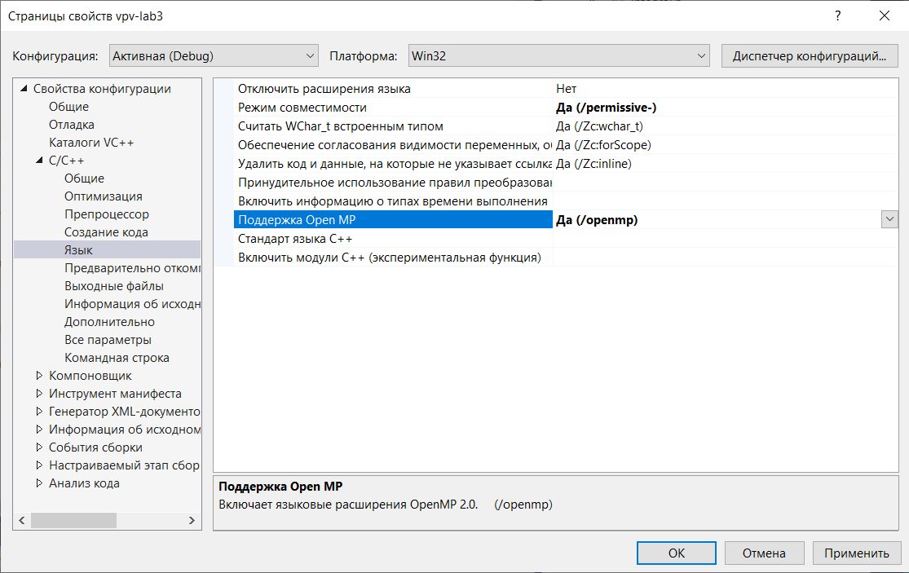
Включение поддержки openMP в Visual Studio
При запуске любого приложения операционная система создает основной поток исполнения программы и вызывает основную программу (функция main() в С++). Внутри программы может быть создано несколько потоков, каждому из которных

Slide 16
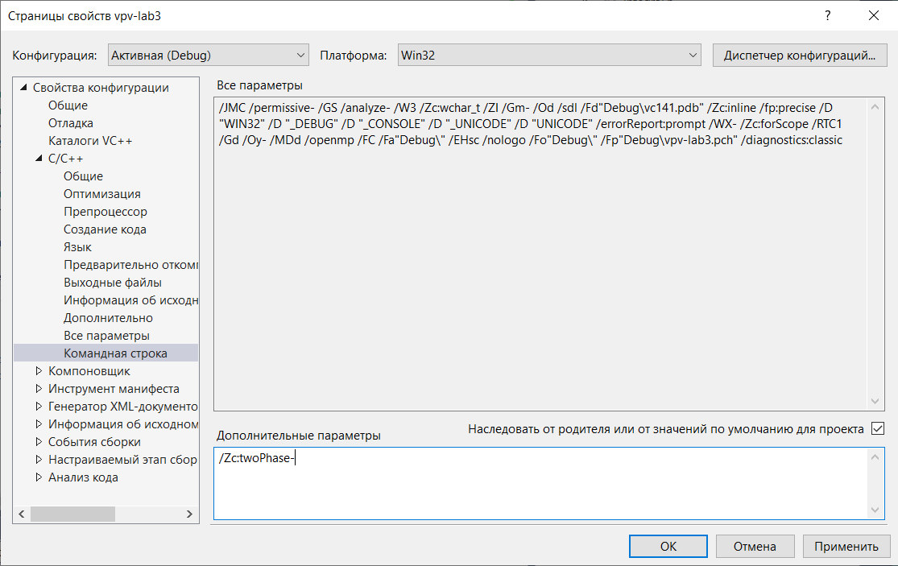
OpenMP: отключение двухэтапного поиска по имени шаблона в Visual Studio
В Visual Studio 2017 и более поздних версий нужно отключить двухэтапный поиск по имени шаблона: вписать строку /Zc:twoPhase- в Свойства проекта=>Командная строка => Дополнительные параметры .

Slide 17
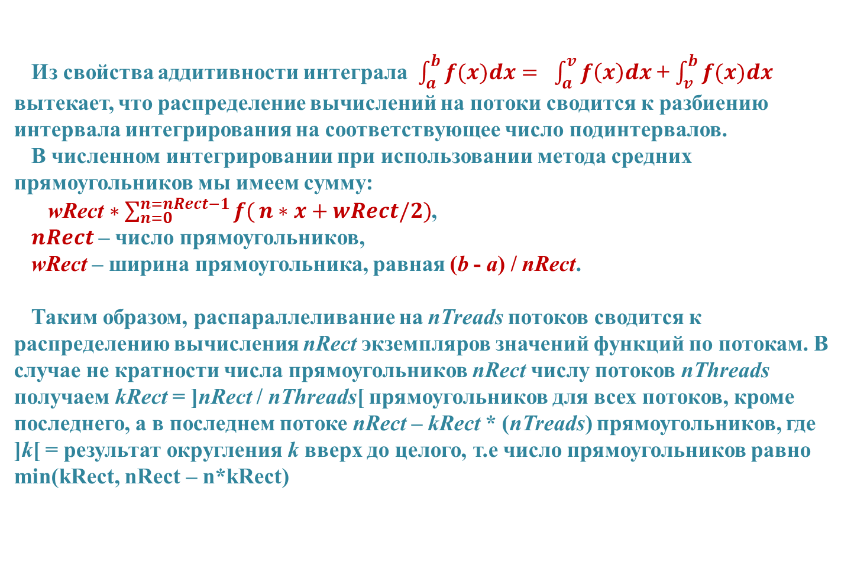
Параллельное вычисление определенного интеграла: идея
Из свойства аддитивности интеграла $\int_{a}^{b}{f(x)dx}= \int_{a}^{v}{f\left(x\right)dx}$ + $\int_{v}^{b}{f(x)dx}$ вытекает, что распределение вычислений на потоки сводится к разбиению интервала интегрирования на соответствующее число подинтервалов.
В численном интегрировании при использовании метода средних прямоугольников мы имеем сумму:
wRect$∗\sum_{n=0}^{n=nRect−1}{f(}n∗x+wRect/2)$,
$nRect$ – число прямоугольников,
wRect – ширина прямоугольника, равная (b - a) / nRect.
Таким образом, распараллеливание на nTreads потоков сводится к распределению вычисления nRect экземпляров значений функций по потокам. В случае не кратности числа прямоугольников nRect числу потоков nThreads получаем kRect = ]nRect / nThreads[ прямоугольников для всех потоков, кроме последнего, а в последнем потоке nRect – kRect * (nTreads) прямоугольников, где ]k[ = результат округления k вверх до целого, т.е число прямоугольников равно min(kRect, nRect – n*kRect)

Slide 18
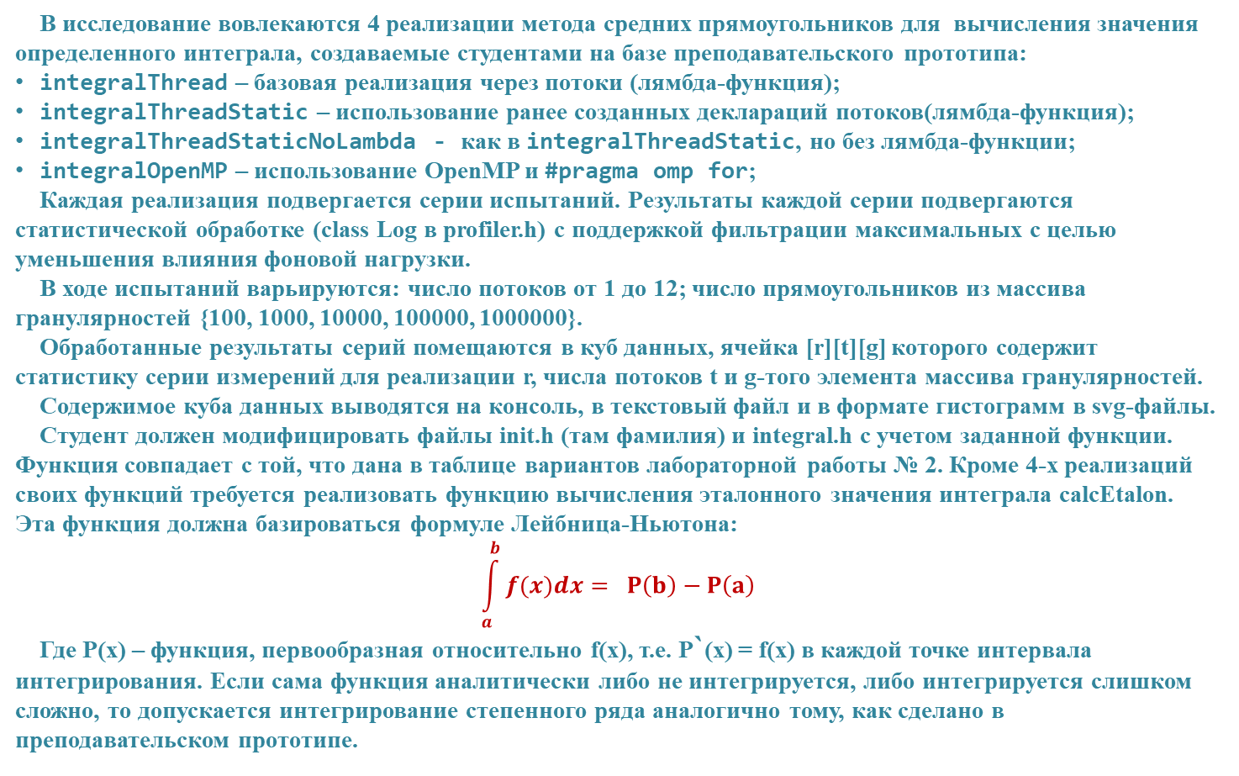
Экспериментальное исследование параллельных реализаций определенного интеграла (лабораторная работа 3)
В исследование вовлекаются 4 реализации метода средних прямоугольников для вычисления значения определенного интеграла, создаваемые студентами на базе преподавательского прототипа:
integralThread – базовая реализация через потоки (лямбда-функция);
integralThreadStatic – использование ранее созданных деклараций потоков(лямбда-функция);
integralThreadStaticNoLambda - как в integralThreadStatic, но без лямбда-функции;
integralOpenMP – использование OpenMP и #pragma omp for;
Каждая реализация подвергается серии испытаний. Результаты каждой серии подвергаются статистической обработке (class Log в profiler.h) с поддержкой фильтрации максимальных с целью уменьшения влияния фоновой нагрузки.
В ходе испытаний варьируются: число потоков от 1 до 12; число прямоугольников из массива гранулярностей {100, 1000, 10000, 100000, 1000000}.
Обработанные результаты серий помещаются в куб данных, ячейка [r][t][g] которого содержит статистику серии измерений для реализации r, числа потоков t и g-того элемента массива гранулярностей.
Содержимое куба данных выводятся на консоль, в текстовый файл и в формате гистограмм в svg-файлы.
Студент должен модифицировать файлы init.h (там фамилия) и integral.h с учетом заданной функции. Функция совпадает с той, что дана в таблице вариантов лабораторной работы № 2. Кроме 4-х реализаций своих функций требуется реализовать функцию вычисления эталонного значения интеграла calcEtalon. Эта функция должна базироваться формуле Лейбница-Ньютона:
$$\int_{a}^{b}{f(x)dx}= P\left(b\right)−P\left(a\right)$$
Где P(x) – функция, первообразная относительно f(x), т.е. P`(x) = f(x) в каждой точке интервала интегрирования. Если сама функция аналитически либо не интегрируется, либо интегрируется слишком сложно, то допускается интегрирование степенного ряда аналогично тому, как сделано в преподавательском прототипе.

Slide 19
Основная программа преподавательского прототипа
#include "init.h"
#include "report.h"
#include "profiler.h"
#include "integral.h"
using namespace std;
Config config(
50, // число замеров в серии измерений
10, // число удаляемых максимумов во время фильтрации результатов серии
&report, // адрес отчета, куда складываются результаты измерений
MAX_ERR, // максимально допустимая погрешность вычислений
0.0 // эталонное значение интеграла для верификатора (вычисляется в init())
);
int main(int argc, char * argv[])
{ init(argc, argv, config); // инициализация
Tester tests[COUNT_FUNCTION] = {// Массив объектов тестирования
Tester("integralThread", integralThread, config, 0),
Tester("integralThreadStatic", integralThreadStatic, config, 1),
Tester("integralThreadStaticNoLambda", integralThreadStaticNoLambda, config, 2),
Tester("integralOpenMP", integralOpenMP, config, 3)
};
cout << endl << "Функциональное тестирование ..." << endl;
for (Tester test : tests) // цикл функционального тестирования
test.verify();
cout << endl << "Замеры времени(микросекунды) ..." << endl;
do { // цикл проведения серий измерений для каждой из реализаций
for (Tester test : tests)
test.measure();
} while (report.show()); // смотрим результаты и возможно повторяем вычисление
return 0;
}

Slide 20
Преподавательский прототип реализации integralThread
// Вычисление nThreads потоками с общим числом прямоугольников allRect
double integralThread(int nThreads, int allRect) {
double wRect = 1.0 / (double)allRect; // ширина прямоугольника численного метода
int thRect = (allRect - 1) / nThreads + 1; // число прямоугольников для одного потока
// корректировка числа потоков в случае, когда их больше, чем allRect
nThreads = (allRect - 1) / thRect + 1;
int restRect = allRect - (nThreads - 1) * thRect; // учет не кратности allRect и nThreads
if (restRect == 0) restRect = thRect; // когда allRect кратно nThreads
globSum = 0.0; // статическая переменная суммы
// Создаем nThreads потоков
thread * threads = new thread[nThreads];
for (int n = 0; n < nThreads; n++)
threads[n] = thread( // Стравливание n-му потоку функции с аргументами
// Лямбда-функция суммирования высот прямоугольников с номерами nRect..nRect+thRect-1
[](int nRect, int thRect, double wRect) {
double x, sum = 0.;
thRect += nRect;
do { // цикл суммирования высот средних прямоугольников
x = nRect * wRect + 0.5 * wRect;
sum += sin(x) / x;
} while (++nRect < thRect);
// подсуммирование результата к глобальной сумме
mu.lock(); // мьютекс блокирует
globSum = globSum + sum;
mu.unlock();
}, n * thRect, n < nThreads - 1? thRect : restRect, wRect);
for (int n = 0; n < nThreads; n++) // блокировка основного потока до завершения всех дочерних
threads[n].join();
return globSum * wRect; // возврат площади всех средних прямоугольников
}

Slide 21
Реализация integralThreadStatic
Создается статический массив:
thread threadsStatic[MAX_THREAD];
Относительно реализации integralThread вносятся всего два изменения:
убирается объявление локального массива thread;
в цикле for используется статический массив, т.е.
for (int n = 0; n < nThreads; n++)
threadsStatic[n] = thread(
// далее все как в integralThread

Slide 22
Реализация integralThreadStaticNoLambda
Создается функция суммирования :
void fuSum(int nRect, int thRect, double wRect) {
double x, sum = 0.0;
thRect += nRect;
do {
x = nRect * wRect + 0.5 * wRect;
sum += sin(x) / x;
} while (++nRect < thRect);
mu.lock();
globSum = globSum + sum;
mu.unlock();
};
Относительно реализации integralThreadStatic вносятся всего одно изменение – цикл for инициализации потоков реализуется так:
for (int n = 0; n < nThreads; n++)
threadsStatic[n] = thread(fuSum, n * thRect,
n < nThreads - 1 ? thRect : restRect, wRect);

Slide 23
Реализация integralOpenMP
Все манипуляции с потоками генерирует библиотека OpenMP. Конфигурирование этого процесса выполняется через функцию задания числа потоков omp_set_num_threads и директиву #pragma omp parallel, в которую непосредственно включается директива for, задающая распараллеливание цикла, и директива private, задающая использование внутри каждого потока локальной переменной x - тот же эффект имел место, если перенести double x внутрь цикла for и убрать директиву private.
double integralOpenMP(int numTreads, int numSubIntervals) {
int i;
double x;
double sum = 0.0;
double wRect = 1.0 / (double)numSubIntervals;
omp_set_num_threads(numTreads);
#pragma omp parallel for private(x) reduction(+:sum)
for (i = 0; i < numSubIntervals; i++) {
x = i * wRect + wRect / 2;
sum += sin(x)/x;
}
return sum * wRect;
}

Slide 24
Результаты экспериментов (i5-2500): средние integralThread
-------------------------------------------------------------------
Гранул| 100 1000 10000 100000 1000000
Потоки|
-------------------------------------------------------------------
1 | 192.1 209.8 349.6 1896.4 18192.2
2 | 284.4 298.1 377.7 1265.1 9577.4
3 | 407.6 400.0 453.5 958.8 6723.3
4 | 501.8 493.0 522.9 980.8 5926.7
5 | 600.3 615.5 639.4 1062.1 7519.4
6 | 709.4 703.8 717.7 1112.1 6612.5
7 | 815.9 817.4 812.5 1184.1 6098.1
8 | 923.4 926.7 911.1 1213.1 6137.0
9 | 1057.3 1046.2 1015.3 1335.7 6509.7
10 | 1166.2 1171.3 1131.6 1439.7 6478.3
11 | 1168.3 1289.3 1248.4 1470.8 6432.2
12 | 1409.3 1397.2 1360.5 1573.0 7643.3
-------------------------------------------------------------------
Заметно влияние времени организации потоков для первых трех гранулярностей. Для двух последних на 4-х ядерной машине ближе к ожидаемым соотношениям затрат времени.

Slide 25
Результаты экспериментов (i5-2500): средние integralThreadStatic
-------------------------------------------------------------------
Гранул| 100 1000 10000 100000 1000000
Потоки|
-------------------------------------------------------------------
1 | 179.6 191.1 347.6 1870.9 18131.8
2 | 283.5 292.5 363.4 1307.0 9373.3
3 | 392.8 387.0 442.2 975.7 6689.9
4 | 508.6 502.0 564.5 1188.0 8208.3
5 | 632.7 618.3 664.1 1250.6 8362.4
6 | 745.1 735.4 780.5 1300.0 6487.2
7 | 833.5 819.6 814.9 1171.5 6132.3
8 | 928.0 937.1 912.8 1227.1 6075.9
9 | 1059.9 1056.0 1003.8 1309.0 6800.6
10 | 1169.1 1167.6 1133.6 1584.4 6402.3
11 | 1154.3 1290.9 1256.5 1500.9 6276.4
12 | 1413.5 1401.2 1366.6 1588.0 6273.5
-------------------------------------------------------------------
В целом небольшое уменьшение затрат времени по сравнению с созданием thread внутри процедуры. Разности первого порядка в первом столбце порядка сотни микросекунд. Именно это характеризует затраты времени на манипуляции с потоками. Время собственно вычислений при гранулярности 100 и 1 потоке менее 2 микросекунд (18131 / (1000000 / 100)), что позволяет само время интегрирования при анализе первого столбца не учитывать.

Slide 26
Результаты экспериментов (i5-2500): средние integralThreadStaticNoLambda
-------------------------------------------------------------------
Гранул| 100 1000 10000 100000 1000000
Потоки|
-------------------------------------------------------------------
1 | 197.8 208.3 348.3 1883.1 17871.1
2 | 279.2 291.8 360.2 1292.4 9754.0
3 | 387.6 384.6 442.6 977.2 6664.2
4 | 489.0 496.6 531.0 1004.0 5575.0
5 | 595.6 591.1 624.7 1058.3 7498.0
6 | 697.3 732.3 722.9 1125.4 6642.6
7 | 817.4 812.8 817.3 1194.0 6125.8
8 | 928.1 966.4 911.2 1246.0 6275.8
9 | 1038.7 1050.4 1032.9 1311.7 6652.5
10 | 1157.7 1160.5 1125.1 1389.0 6321.7
11 | 1161.8 1287.5 1258.3 1510.5 6256.6
12 | 1398.7 1403.2 1352.0 1559.9 6223.9
-------------------------------------------------------------------
Как и ожидалось, вынесение функциональности численного метода в именуемую функцию ничего не изменило, поскольку на уровне машинного кода эта и предыдущая реализация одинаковы.

Slide 27
Результаты экспериментов (i5-2500): средние integralOpenMP
-------------------------------------------------------------------
Гранул| 100 1000 10000 100000 1000000
Потоки|
-------------------------------------------------------------------
1 | 1.8 16.1 160.3 1597.6 17042.3
2 | 1.9 10.4 94.3 936.3 10066.1
3 | 1.5 6.3 54.6 537.4 5862.6
4 | 1.5 7.6 41.2 421.7 4898.4
5 | 4.6 9.5 67.8 651.5 6893.6
6 | 4.8 9.9 62.2 570.2 6002.8
7 | 5.8 8.9 50.4 486.5 5055.3
8 | 4.3 8.5 45.7 426.1 4790.8
9 | 6.2 11.3 59.4 542.4 5609.9
10 | 7.5 11.9 56.9 551.5 5581.9
11 | 11.2 20.6 54.3 459.5 4917.6
12 | 7.2 10.8 46.8 447.3 4673.6
-------------------------------------------------------------------
Самый впечатляющий результат. Очевидно, что манипуляции с потоками библиотека OpenMP выполняет много эффективней, нежели библиотека thread при использовании типовых решений организации параллельной обработки. При большой гранулярности, когда время вычисления занимают много больше времени, нежели накладные затраты на организацию многопоточности, преимущества OpenMP теряются. Циклы for, удовлетворяющие ограничения OpenMP, безусловно удобнее распараллеливать именно через эту библиотеку.

Slide 28
Результаты экспериментов (i5-2500): СКО% integralThread
-------------------------------------------------------------------
Гранул| 100 1000 10000 100000 1000000
Потоки|
-------------------------------------------------------------------
1 | 6.73 6.50 2.75 5.09 2.24
2 | 2.62 3.45 3.79 4.08 7.43
3 | 5.76 3.18 2.82 2.69 10.59
4 | 2.38 1.82 3.47 6.14 17.69
5 | 3.21 5.78 4.23 5.93 7.08
6 | 3.26 2.29 2.32 5.20 7.68
7 | 2.29 2.54 2.66 6.24 9.90
8 | 1.81 2.67 2.00 4.28 16.80
9 | 3.01 1.83 3.01 5.82 7.41
10 | 2.48 3.24 2.93 7.94 12.34
11 | 3.59 2.91 2.91 3.67 11.66
12 | 3.09 2.41 2.33 4.12 19.59
-------------------------------------------------------------------
Среднеквадратичное отклонение получено в процентах от среднего значения после фильтрации (отброшены 10 наибольших из серии длиной в 50). И даже при этом заметны отклонения от среднего для большой гранулярности. Это обычно для относительно продолжительных по времени процессов. Все таблицы СКО% для реализаций на основе библиотеки thread очень близки друг к другу.

Slide 29
Результаты экспериментов (i5-2500): СКО% OpenMP
-------------------------------------------------------------------
Гранул| 100 1000 10000 100000 1000000
Потоки|
-------------------------------------------------------------------
1 | 2.75 0.27 0.18 0.86 2.04
2 | 9.30 2.29 1.62 2.73 6.78
3 | 3.35 0.77 0.54 0.45 9.76
4 | 10.48 59.51 0.62 9.51 17.50
5 | 22.41 3.76 1.15 1.14 8.07
6 | 16.30 9.93 5.88 5.94 9.76
7 | 12.81 1.94 2.40 9.90 12.17
8 | 24.80 16.51 2.50 6.74 15.98
9 | 24.55 2.42 1.13 0.46 6.48
10 | 22.24 5.11 7.47 9.41 9.23
11 | 19.38 16.60 8.33 4.00 9.15
12 | 26.93 15.31 3.05 11.38 13.82
-------------------------------------------------------------------
СКО% для реализации на базе OpenMP довольно велики при малой гранулярности. Это объясняется не фоновой нагрузкой, а маленькими значениями средних затрат времени. При вычислении процента колебания результатов внутри серии относительно среднего значения в единицы микросекунд дают здесь большие колебания процента.

Slide 30
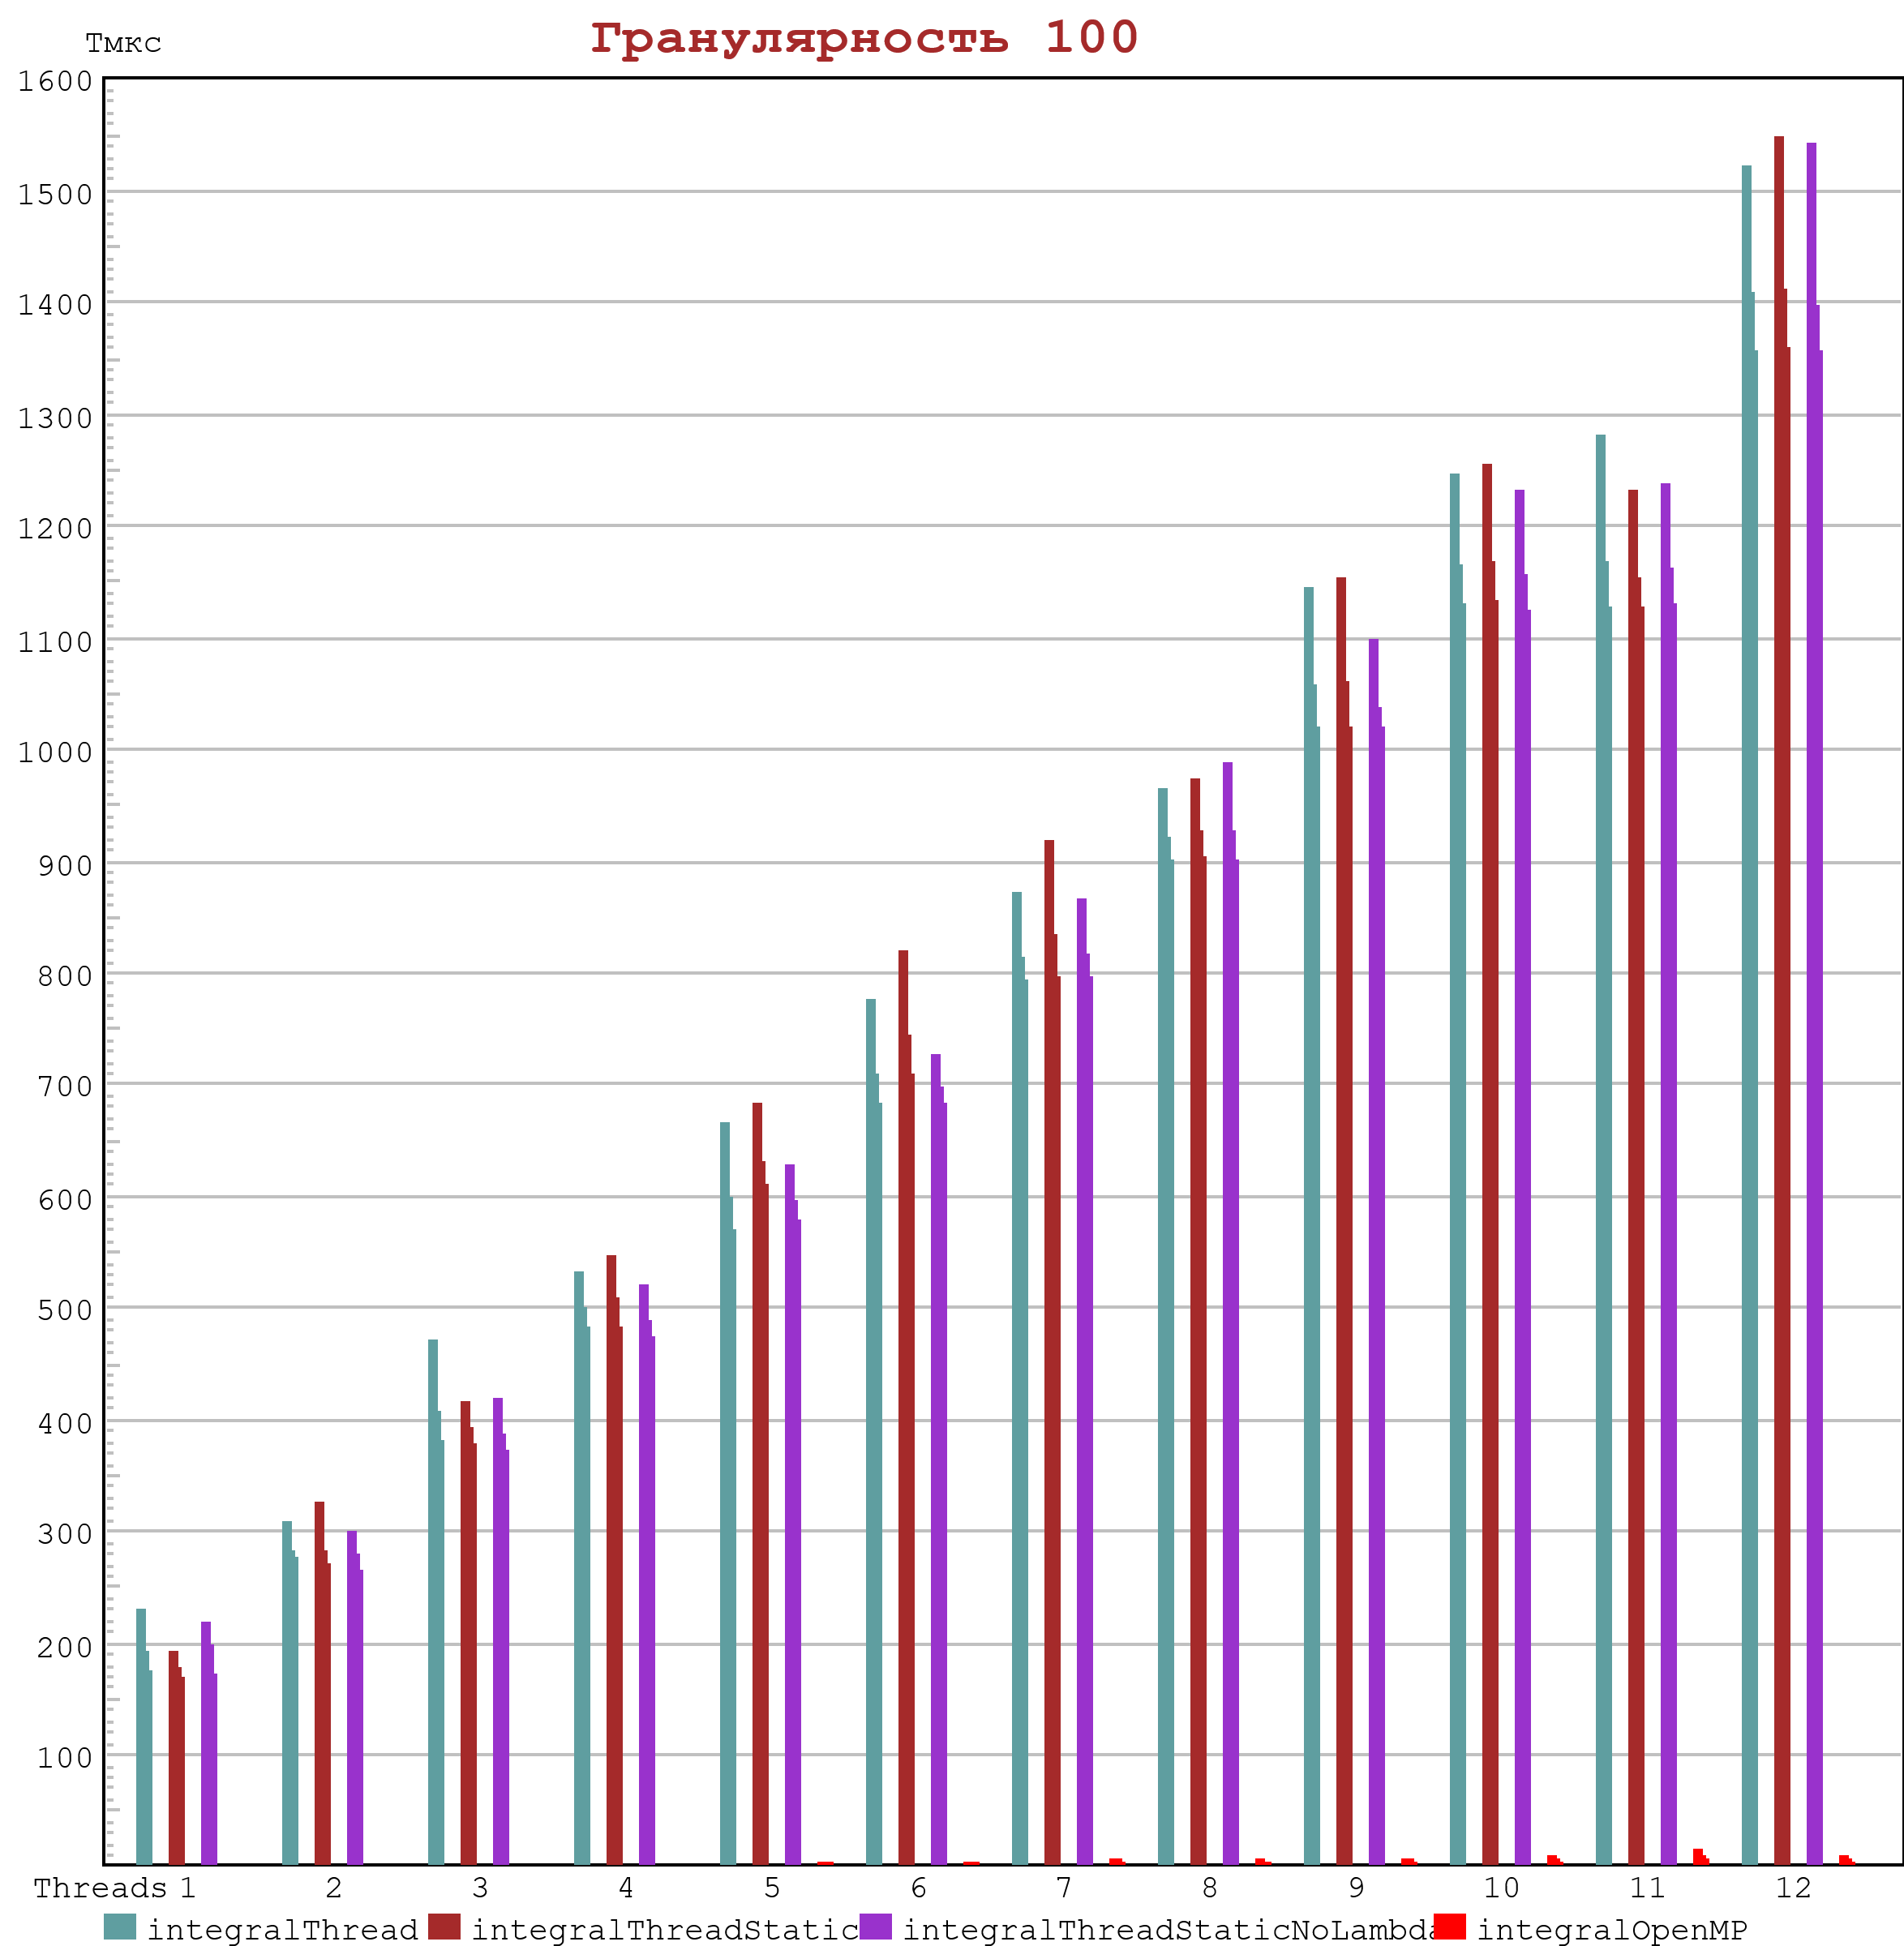
Результаты экспериментов (i5-2500): lab3-100.svg
Для гранулярности 100 видно почти линейное
увеличение затрат времени с увеличением числа потоков для thread. Это объясняется тем, что манипуляции с потоками занимают почти все время. Результаты реализации на базе OpenMP вообще незаметны, что заставляет обращаться к таблицам, где конкретные значения. Полосы гистограмм имеют максимальную ширину до точки минимума, до точки среднего они становятся уже на 1 пиксел, а совсем узкие верхушки охватывают интервал от среднего значения до до точки максимума.

Slide 31
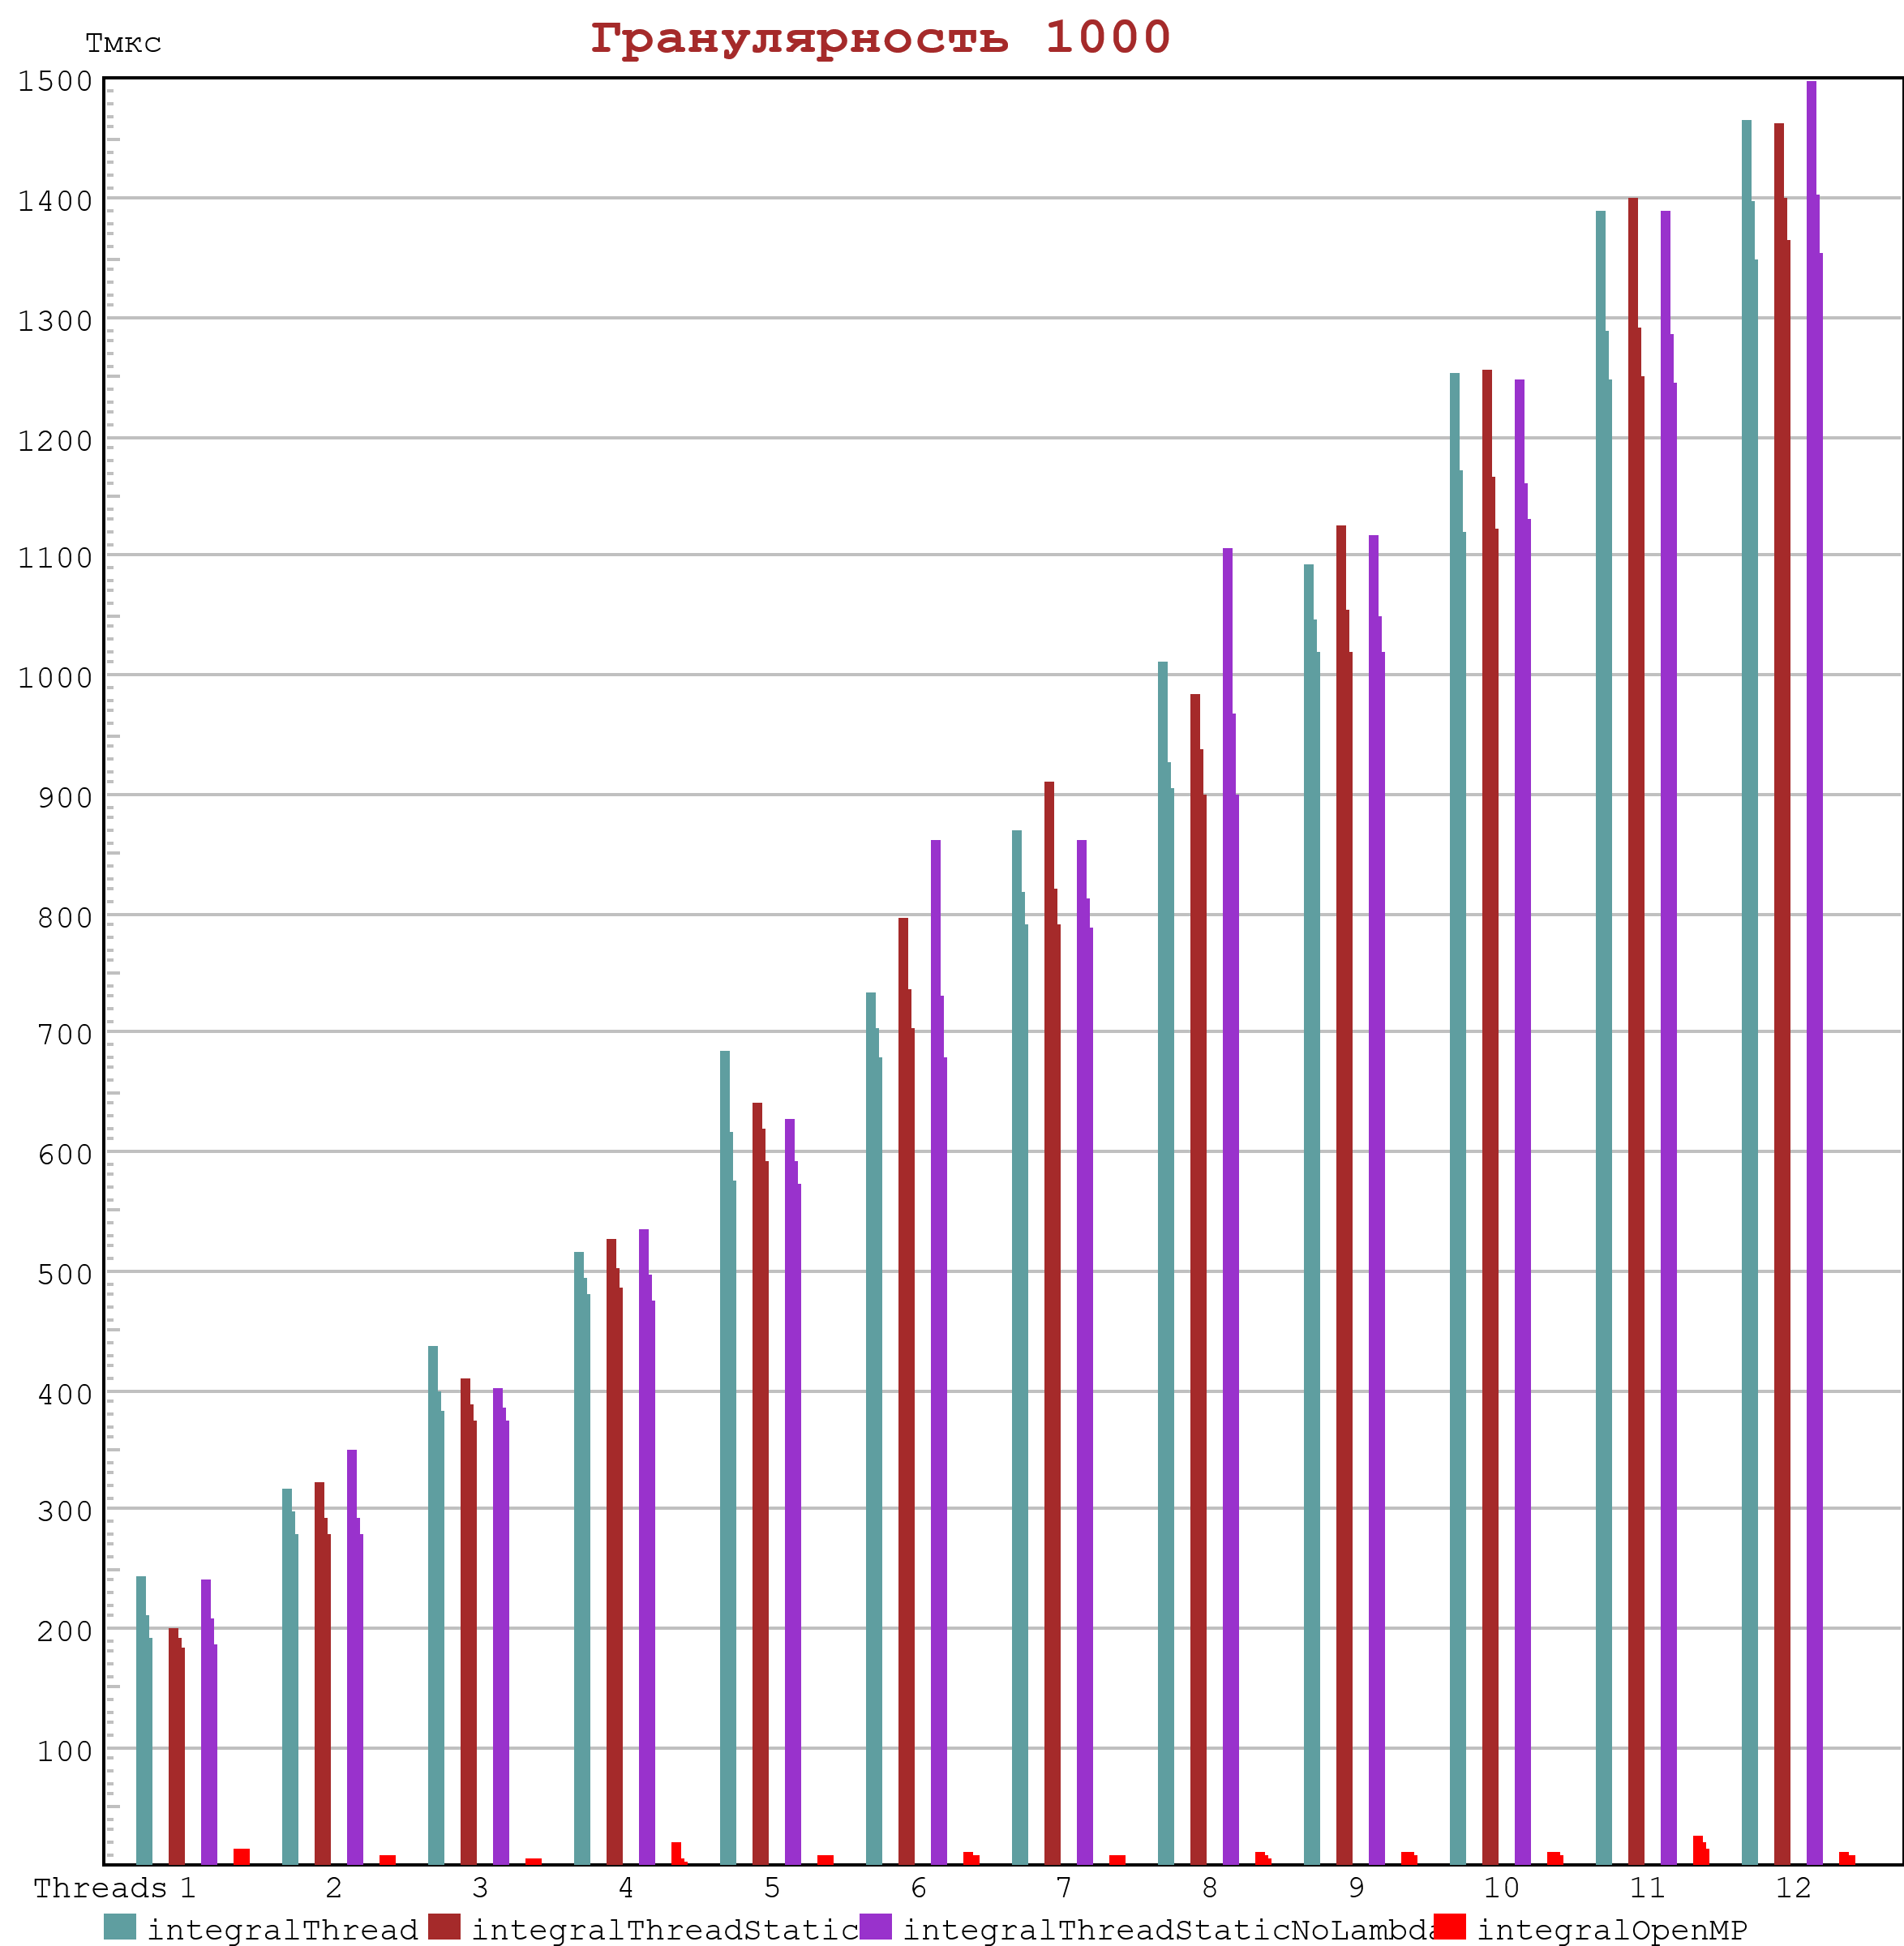
Результаты экспериментов (i5-2500): lab3-1000.svg
При гранулярности 1000 картина для thread не изменилась, поскольку время вычислений функций заметно меньше времени манипуляции с потоками. По прежнему мало заметные результаты реализации на базе OpenMP все же показывают наличие эффекта от распараллеливания.

Slide 32
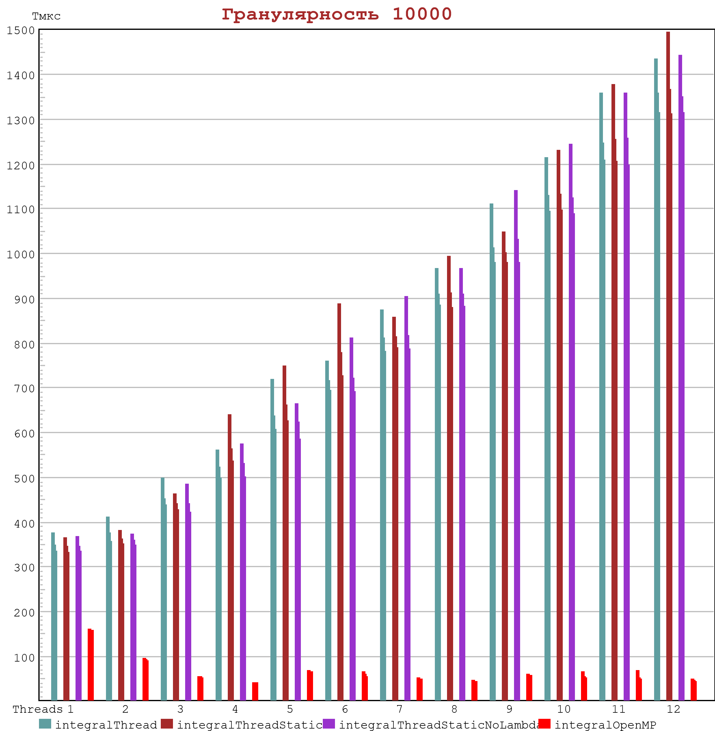
Результаты экспериментов (i5-2500): lab3-10000.svg
При гранулярности 10000 картина для thread заметно, что сокращение времени счета за счет распараллеливания на 2 потока примерно равно накладным затратам времени на это распараллеливание. Результаты реализации на базе OpenMP в диапазоне потоков от 1 до 4 (i5-2500 четырехядерный) уже похожи на гиперболу T(n) = T(1)/n.

Slide 33
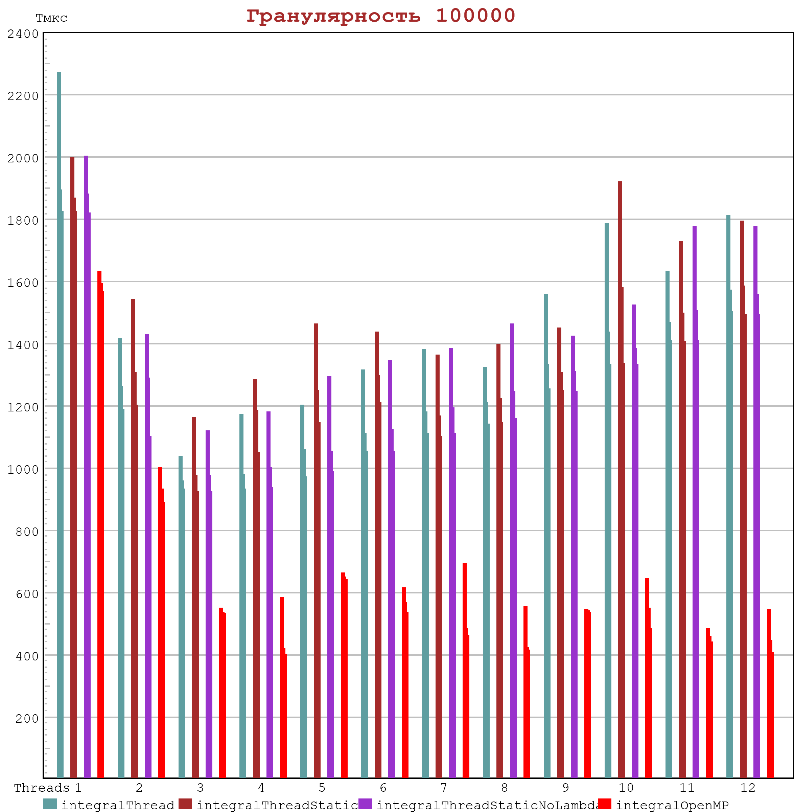
Результаты экспериментов (i5-2500): lab3-100000.svg
При гранулярности 100000 все реализации для первых четырех вариаций числа потоков дают картину, похожую на гиперболу. Здесь доминируют затраты времени на вычисления. Факт увеличения относительного выигрыша OpenMP у thread показывает, что даже на фоне
100000 вычислений функции накладные расходы на распараллеливание все же заметны.

Slide 34
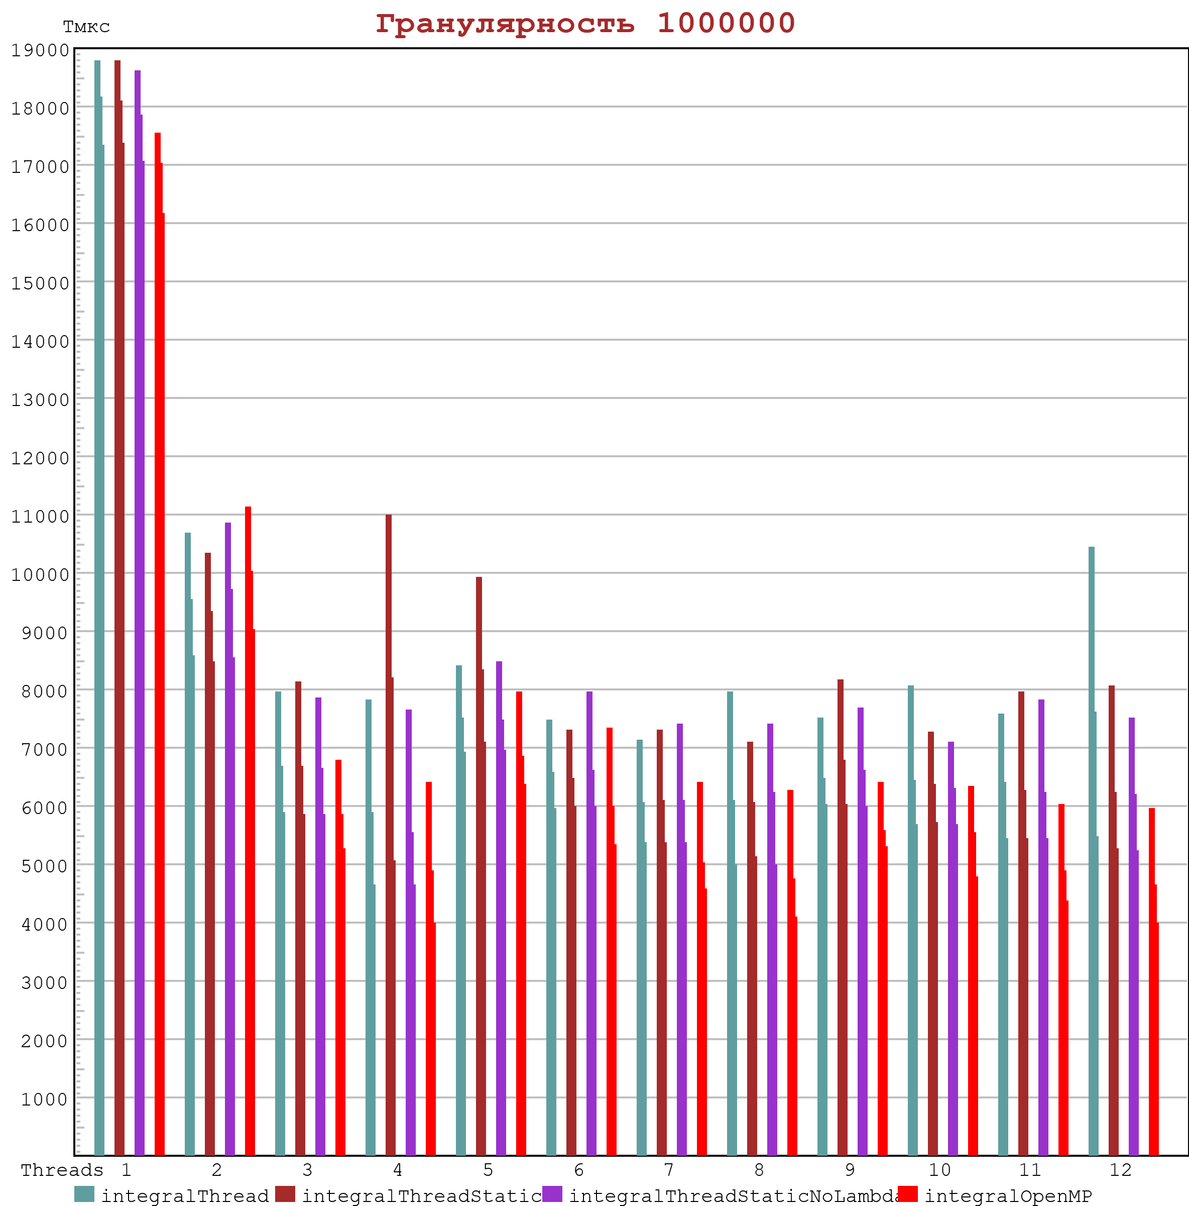
Результаты экспериментов (i5-2500): lab3-1000000.svg
При гранулярности 1000000 мы видим довольно длинные верхушки, особенно при большом числе потоков. Это отклонения максимума от среднего. Относительное преимущество OpenMP перед thread уменьшается, но все же устойчиво сохраняется. Возможно объяснение этому факту можно найти в машинном коде реализации цикла for. Этот код может быть оптимизирован под архитектуру Intel x86. Для проверки гипотезы запустим vpv-lab3.exe на AMD Ryzen (см. следующий слайд).

Slide 35
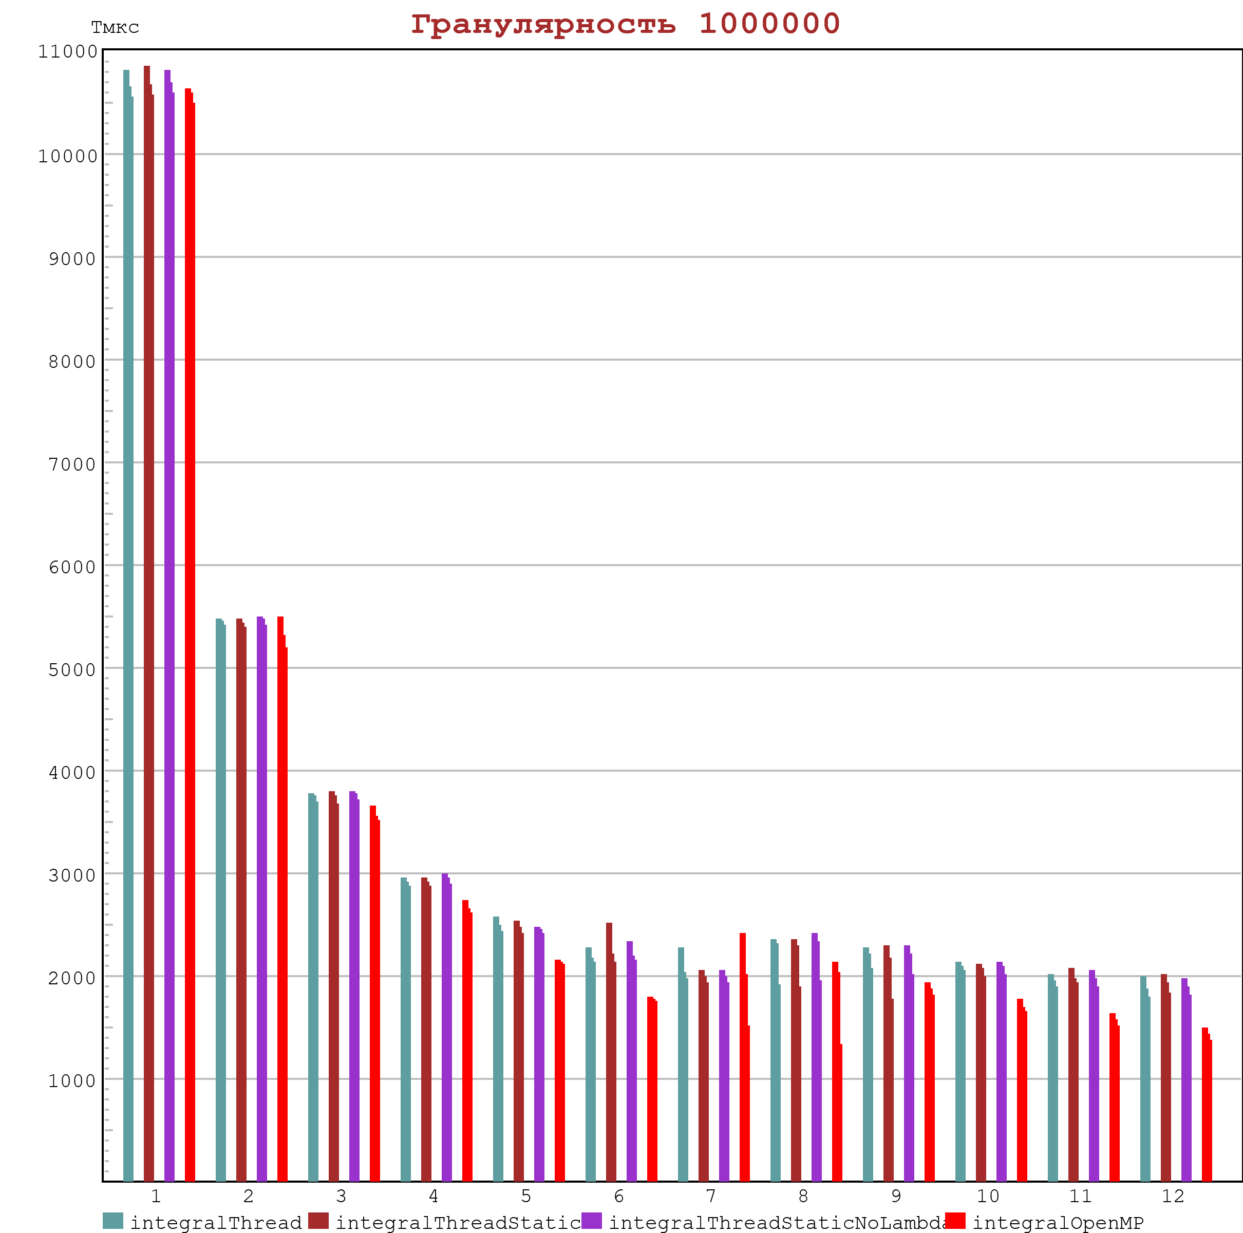
Результаты экспериментов (Ryzen 7 3700x): lab3-1000000.svg
Здесь уже преимущества OpenMP перед thread поменьше. По-видимому, разработчики библиотеки OpenMP для Visual Studio использовали свою квалификацию в части понимания алгоритмов предсказания переходов у CPU Intel.
Кроме того, на этой гистограмме можно видеть, что гиперболическая зависимость даже на 8-ядерном и 16-поточном CPU проявляется только до 6 потоков.
Относительно короткие верхушки говорят о том, что тесты гонялись на машине с небольшой фоновой нагрузкой.

